Slide 1
Митап по создания надежных и высоконагруженных приложений
28 октября 2021

Slide 2






AGENDA.
1
2
3
Вводная часть
Docker
K8S
4
5
6
CI/CD
Разработка
Deploy

Slide 3
Правила
Вопросы задаём в zoom
Ответы после каждой логической части
Эмоции — в zoom’е
Notes:
Не дублируем вопросы из опроса который мы проводили до митапа.

Slide 4
Немного ретроспективы
Для кого этот митап?
Для junior-middle разработчиков
2. Кто я?
Худяков Кирилл(Tech Lead in Sber, PO in IseeYou)
3. А что-то уже рассказывали до этого митапа?
Нет, но будут еще
Notes:
Не забыть про ссылку на предыдущую презентацию

Slide 5
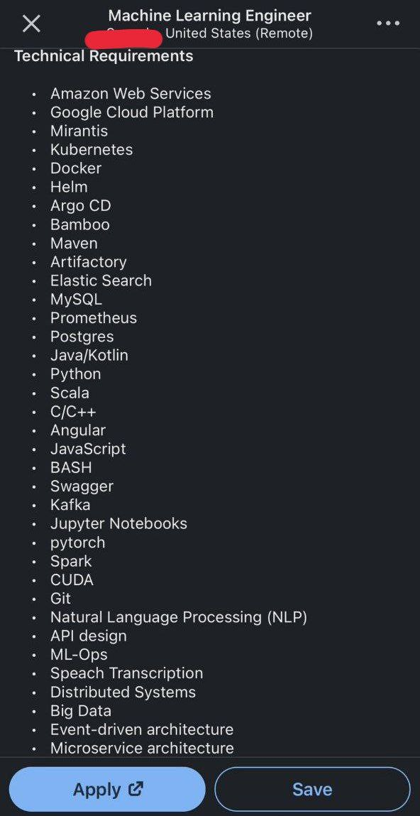
Требования к разработчику
У нас было два клауд провайдера, семьдесят пять способов положить всё в докер, 5 пакетов для ML в питоне, солонка, наполовину наполненная скриптами, и целое море разноцветных дизайнов, архитектур и методологий, а так же литр логов, литр API, пинта чистого энтерпрайса, и 12 прочих баззвордов. Не то, чтобы всё это было категорически необходимо в продакшене, но если уж начал собирать коллекцию, то к делу надо подходить серьёзно.
Notes:
Не забыть про ссылку на предыдущую презентацию

Slide 6
Docker
DOCKER

Slide 7

Docker
Жизнь до docker
Жизнь после docker
Рабочий лэптоп
Установить, настроить, поддерживать сложное
Установить, настроить, поддерживать сложное
Установить, настроить, поддерживать сложное
«статики»
Образ Docker
docker run
Тестовый сервер
Рабочий лэптоп
Тестовый сервер
«статики»
Пром сервер
Пром сервер
Доставка программного обеспечения до и после docker
Литература: Иан МиллЭйдан, Хобсон Сейерс Docker на практике

Slide 8
Docker
Определяет базовый образ
Объявляет автора
FROM node
LABEL maintainer kudonline@gmail.com
RUN git clone –q …
WORKDIR todo
RUN npm install > /dev/null
EXPOSE 8080
CMD [“npm”, “start”]
Клонирует код приложения
«статики»
Перемещает в новый клонированный каталог
Запускает команду установки менеджера пакетов(npm)
«статики»
Указывает, что контейнеры из собранного образа должны слушать этот порт
Указывает какая команда будет
запущена при запуске
Docker build .
Литература: Иан МиллЭйдан, Хобсон Сейерс Docker на практике

Slide 9
Docker
Основные команды
Команда | Назначение
Docker build | Собирает образ docker
Docker run | Запускает образ Docker в качестве контейнера
Docker commit | Сохраняет контейнер Docker в качестве образа
Docker tag | Присваивает тег образу Docker

Slide 10
K8S
K8S

Slide 11
K8S
Что дает использование Kubernetes бизнесу?
Масштабируемость рабочей нагрузки. Успешность приложения во многом зависит от производительности и масштабируемости. Kubernetes как раз является системой управления, позволяющей масштабировать приложение и его инфраструктуру при увеличении рабочей нагрузки или уменьшать по мере снижения нагрузки.
Оптимизация затрат на ИТ. Автоматическое масштабирование приложений минимизирует риски существования невостребованных ресурсов IT-инфраструктуры, расходы становятся прозрачными, а эффективность управления ими возрастает.
Оперативность вывода продуктов на рынок. Разделив общий процесс на отдельные задачи и команды, гибко управляемые и легко взаимодействующие между собой, можно значительно сократить затраты времени на разработку, а процесс мониторинга исполнения — упростить.

Slide 12
Интернет
K8S
Брандмауэр
Узел
Kubectl
(пользовательсие команды)
Прокси
kubelet
под
под
API
аутентификация, авторизация
cAdvisor
контейнер
Контроллер
планирования
Узел
REST
Прокси
kubelet
Диспетчер
под
под
Планировщик
cAdvisor
контейнер
etcd

Slide 13
Интернет
K8S
Брандмауэр
Узел
Kubectl
(пользовательсие команды)
Прокси
kubelet
API
Сервер Kube API предоставляет доступ к Kubernetes REST API. Он не обладает со- стоянием и хранит все данные в кластере etcd
под
под
API
аутентификация, авторизация
API
cAdvisor
контейнер
Контроллер
планирования
Узел
REST
Прокси
kubelet
Диспетчер
под
под
Планировщик
cAdvisor
контейнер
Распределенное
отслеживаемое
хранилище

Slide 14
Интернет
K8S
Брандмауэр
Узел (Node)
Узел — это отдельный компьютер (физический или виртуальный). Его задача состоит в запуске подов, о которых мы поговорим чуть позже. Каждый узел в Kubernetes содержит несколько компонентов, таких как kubelet и прокси kube.
Узел
Узел
Kubectl
(пользовательсие команды)
Прокси
kubelet
под
под
API
аутентификация, авторизация
cAdvisor
контейнер
Контроллер
планирования
Узел
REST
Прокси
kubelet
Диспетчер
под
под
Планировщик
cAdvisor
контейнер
Распределенное
отслеживаемое
хранилище

Slide 15
Интернет
K8S
Брандмауэр
Узел
Kubectl
(пользовательсие команды)
Прокси
kubelet
под
под
API
аутентификация, авторизация
cAdvisor
контейнер
Контроллер
планирования
Узел
REST
Прокси
etcd
Etcd — это высоконадежное распределенное хранилище данных. Kubernetes хра- нит в нем все состояние своих кластеров.
kubelet
Диспетчер
под
под
Планировщик
cAdvisor
контейнер
etcd
etcd

Slide 16
Интернет
K8S
Брандмауэр
Узел
Kubectl
(пользовательсие команды)
Прокси
kubelet
под
под
API
аутентификация, авторизация
cAdvisor
контейнер
Диспетчер контроллеров Kube
Диспетчер контроллеров Kube содержит контроллер репликации, pod-контроллер, контроллер сервисов, контроллер конечных точек и т. д. Все эти инструменты отслеживают работу кластера через API и при необхо- димости приводят его в нужное состояние.
Контроллер
планирования
Узел
REST
Прокси
kubelet
Диспетчер
под
под
Диспетчер
Планировщик
cAdvisor
контейнер
etcd

Slide 17
Интернет
K8S
Брандмауэр
Узел
Kubectl
(пользовательсие команды)
Прокси
kubelet
kubelet
под
под
API
аутентификация, авторизация
Kubelet
Kubelet — это представитель Kubernetes в узле. Он отвечает за взаимодействие с ведущими компонентами и управляет запущенными подами. Его обязанности:
загрузка конфиденциальных данных пода с API-сервера;
подключение томов;
запуск контейнера пода (через CRI или rkt);
уведомление о состоянии узла и каждого экземпляра пода;
проверка работоспособности контейнеров.
cAdvisor
контейнер
Контроллер
планирования
Узел
REST
Прокси
kubelet
Диспетчер
под
под
Планировщик
cAdvisor
контейнер
etcd

Slide 18
Интернет
K8S
Брандмауэр
Узел
Kubectl
(пользовательсие команды)
Прокси
Прокси
kubelet
Прокси сервер
Прокси-сервер Kube отвечает за низкоуровневые сетевые функции на каждом узле. Он предоставляет локальный доступ к сервисам Kubernetes и может выполнять перенаправление в TCP и UDP. Для поиска IP-адресов в кластере используются переменные среды или DNS.
под
под
API
аутентификация, авторизация
cAdvisor
контейнер
Контроллер
планирования
Узел
REST
Прокси
kubelet
Диспетчер
под
под
Планировщик
cAdvisor
контейнер
etcd

Slide 19
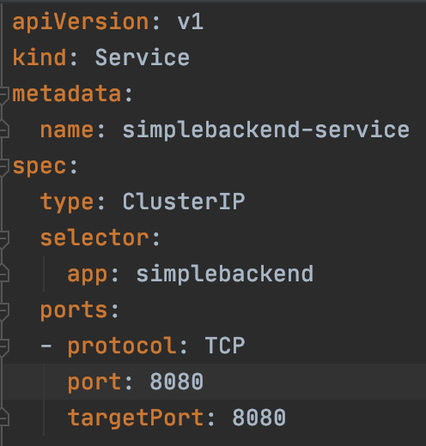
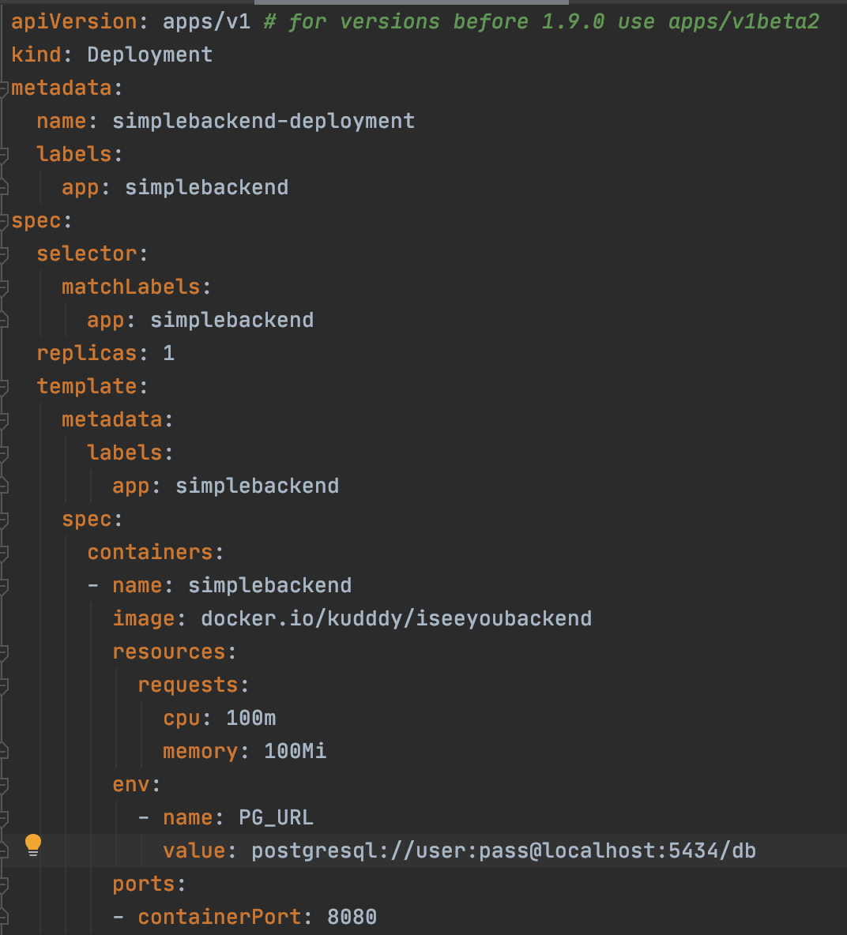
K8S
Пример service
Тип сервиса определяет доступность сервиса
Создание pod и service
Пример deployments
Сценарий
Тип создаваемого
объекта
С помощью селектора перенаправляем трафик на указанную поду
Данные позволяющие идентифицировать объект
Слушаем и перенаправляем трафик на указанные порты
Ссылка на образ
Выделеный ресурс
https://sbtatlas.sigma.sbrf.ru/stash/projects/SBERBANKBOT/repos/rb_app/browse/static/references/scenarios/hello.json

Slide 20
K8S
Ресурс ingress
traefik
«статики»
ingress
Service
Service
Service
pod
pod
pod
pod
pod
pod
pod
pod
pod
pod
pod
pod
Литература: Иан МиллЭйдан, Хобсон Сейерс Docker на практике

Slide 21
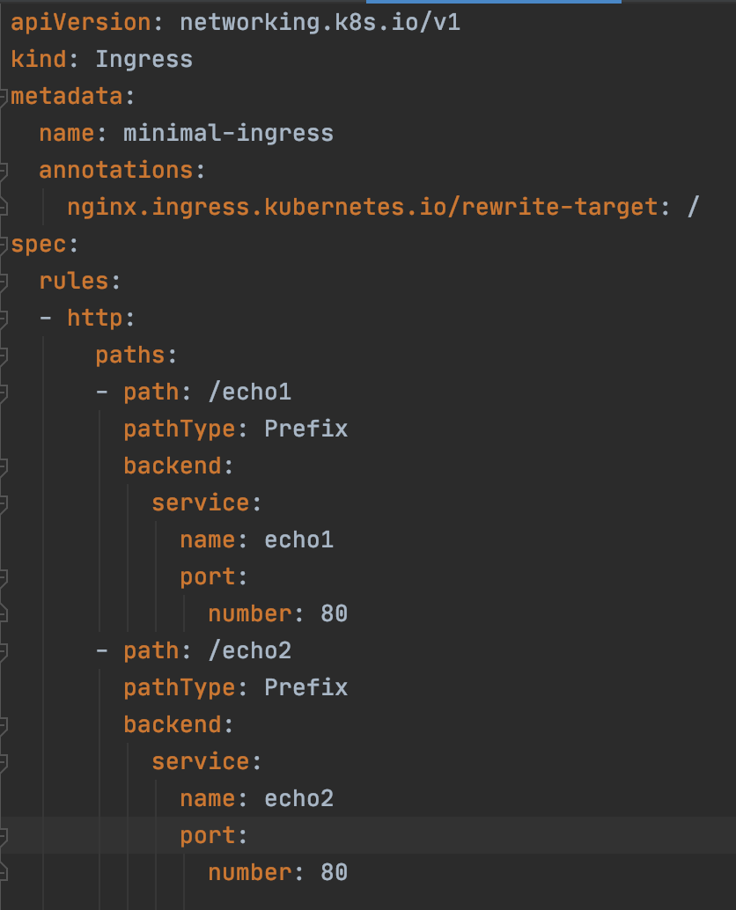
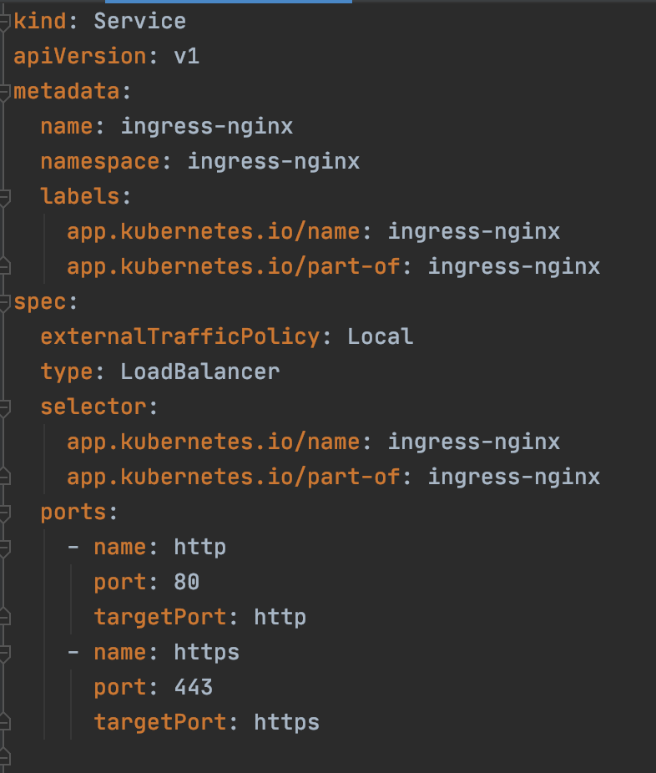
K8S
Пример ingress
Создание ресурса ingress
Пример service
Правило роута
Новый тип service
Сервис на который будет перенаправлен трафик
Есть возможность несколько портов

Slide 22
CI/CD
СI/CD

Slide 23
CI/CD
Что такое CI/CD?
CI/CD — одна из практик DevOps, подразумевающая непрерывную интеграцию и доставку. Этот набор принципов предназначен для повышения удобства, частоты и надежности развертывания изменений программного обеспечения или продукта. CI/CD относится к agile-практикам и позволяет разработчикам уделять внимание реализации бизнес-требований, качеству кода и безопасности продукта.

Slide 24
CI/CD
Цели CI/CD?
Обеспечение последовательного и автоматизированного способа сборки, упаковки и тестирования продуктов или приложений;
Автоматизация развертывания в разных окружениях;
Сведение к минимуму ошибок и проблем.

Slide 25
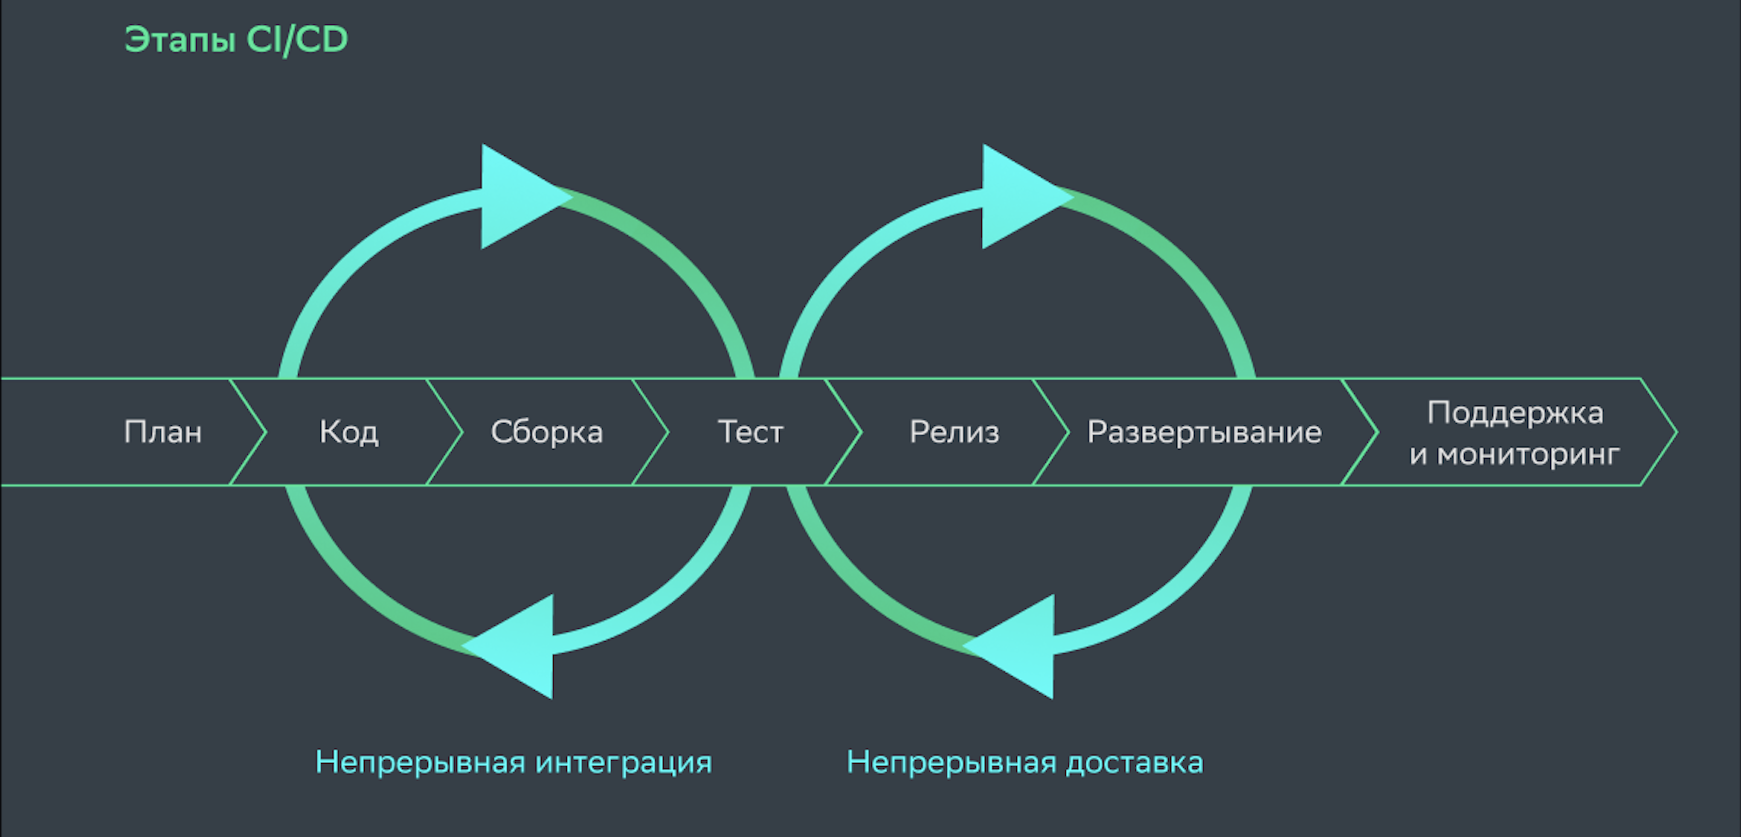
CI/CD

Slide 26
Основные инструменты
CI/CD
GitLab. Среда дает возможность управления репозиториями проекта, документирования результатов тестов (доработок) и функциональности, а также отслеживания ошибок.
Docker. Система автоматического развертывания проектов, поддерживающая контейнеризацию, которая дает возможность упаковки проекта со всем окружением и зависимостями.
Travis-CI. Инструмент, способный подключаться к репозиториям в GitHub с наименьшими настройками. Travis-CI — облачный инструмент, поэтому его установка не потребуется.
Jenkins. Востребованный DevOps-инструмент, позволяющий работать с разными плагинами для гибкой настройки процессов под конкретные задачи разрабатываемого продукта.
PHP Censor. Сервер непрерывной интеграции, предназначенный для автоматизации сборки PHP-проектов. Работает с репозиториями GitLab, GitHub, Mercurial и прочими, а также с библиотеками тестирования Atoum, PHP Spec, Behat. Инструмент документирован, но требует самостоятельной настройки и хостинг.

Slide 27
Разработка
Практическая часть

Slide 28
Разработка
Что сделаем?
Посмотрим как писать код
Покроем его тестами
Напишем запрос к базе данных
Прогоним код через линтер
Проведем НТ нашего сервиса

Slide 29

Deploy
🔥 Deploy 🔥

Slide 30
Спасибо за внимание

